Slide 1

LLAMADO REGULAR RESOLUCIÓN EXENTA N° 294 (V. Y U.) 2025
DIGITACION CAPITULO I
formulario de postulación

Slide 2

Para ingresar al sistema se debe seleccionar: “Mejoramiento de vivienda y Barrio”

Slide 3

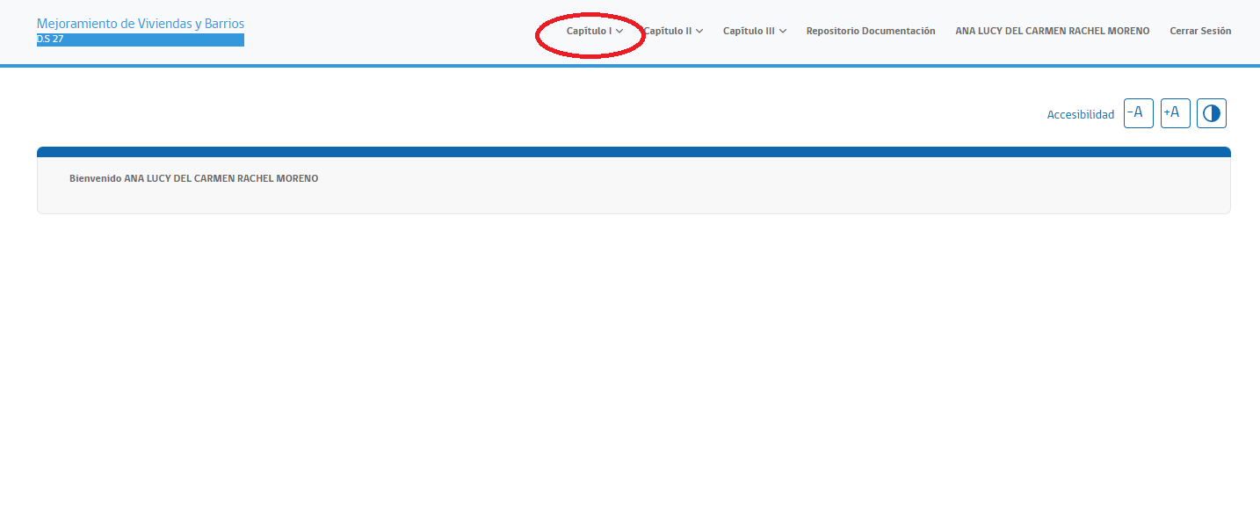
Seleccionar en la parte superior de la pág. Capítulo I:

Slide 4

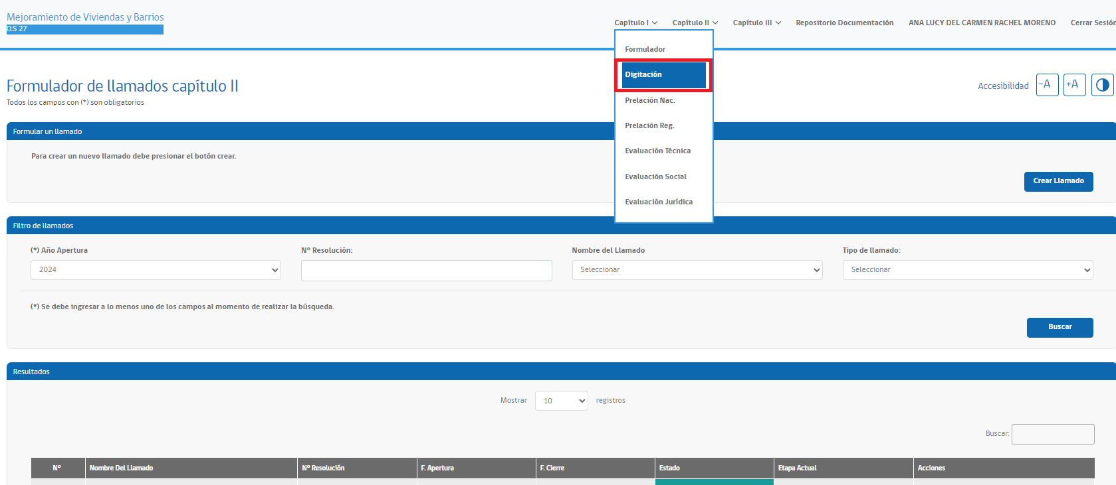
Aparecerá el botón de “Digitación” el cual deben seleccionar:

Slide 5

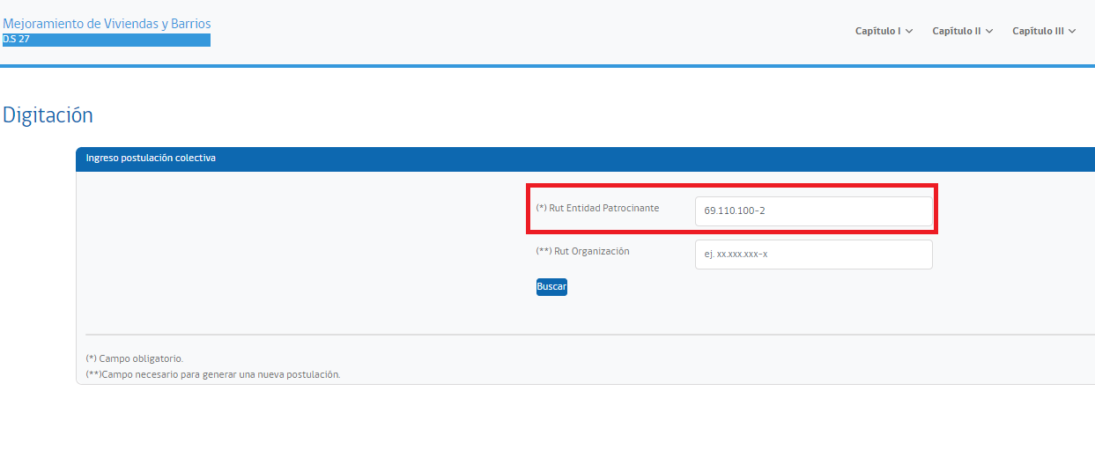
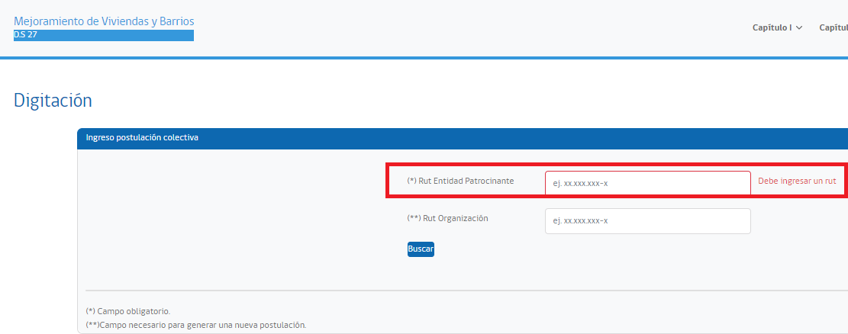
El sistema muestra este acceso:
A las EP el sistema les mostrará automáticamente su RUT y éste no es editable.
A los SERVIU el Rut de la EP les aparecerá editable para que puedan tener acceso a los grupos de cualquier EP de su región

Slide 6

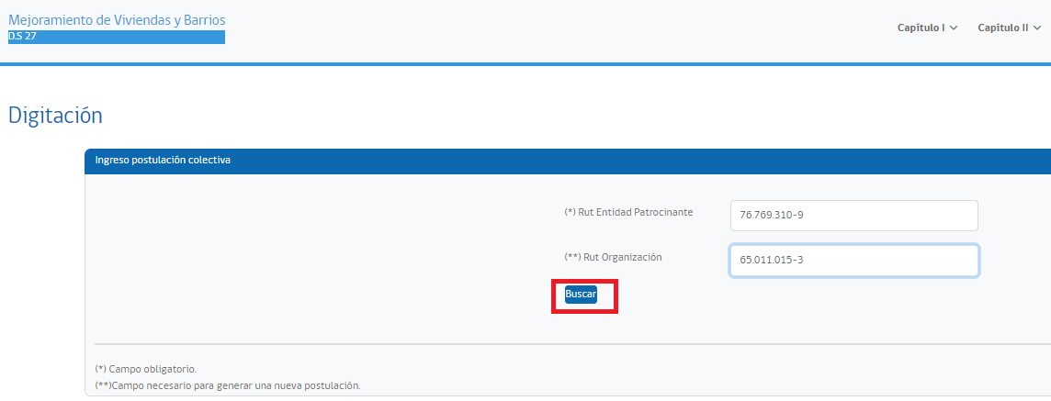
Se deben completar los campos y seleccionar buscar:

Slide 7

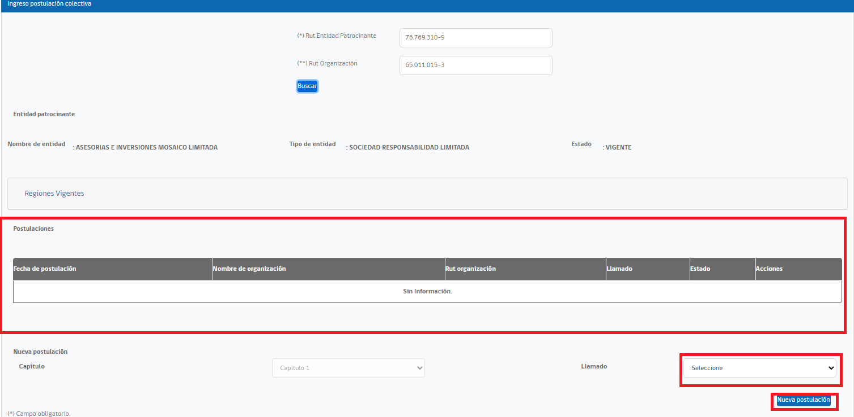
En “postulaciones” el grupo aparecerá “sin información” eso es lo correcto lo que lo habilita para ser digitado, por lo que deben seleccionar el nombre del llamado y apretar “nueva postulación”

Slide 8
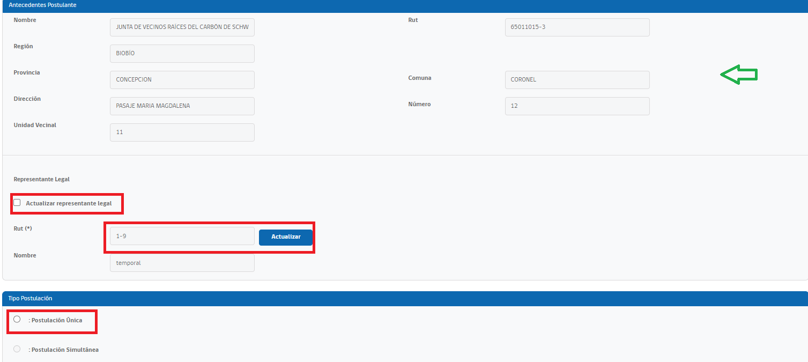
Los antecedentes del postulante aparecen editados y solo deben actualizar los datos del representante legar del grupo y seleccionar el tipo de postulación, para el llamado regular sólo hay postulaciones únicas (un terreno, una obra).

Slide 9

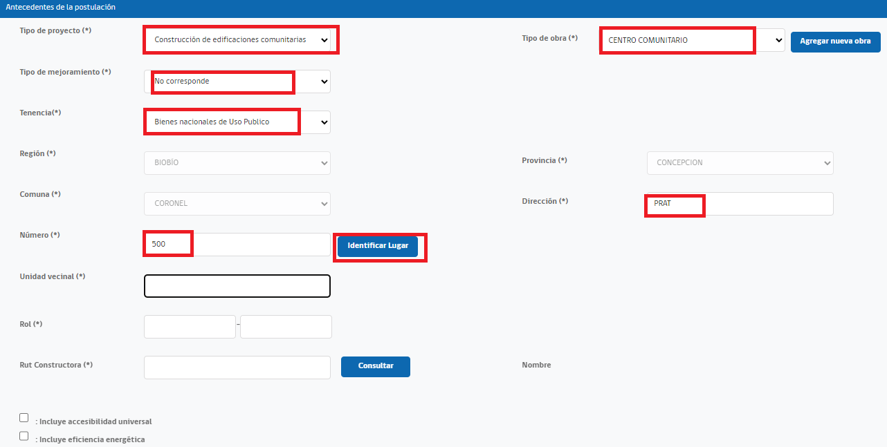
En los antecedentes de postulación aparecerán listas desplegables para seleccionar: tipo de proyecto, tipo de obra, tipo mejoramiento y tenencia, solo deben completar la dirección y al apretar “identificar lugar” se desplegará un mapa donde deben seleccionar la dirección.

Slide 10

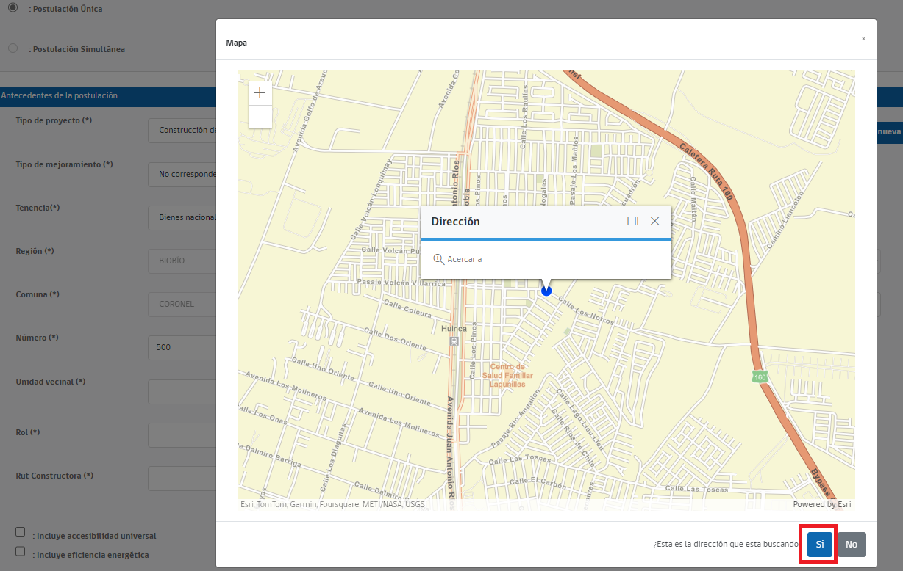
Marcar punto y confirmar la dirección:

Slide 11

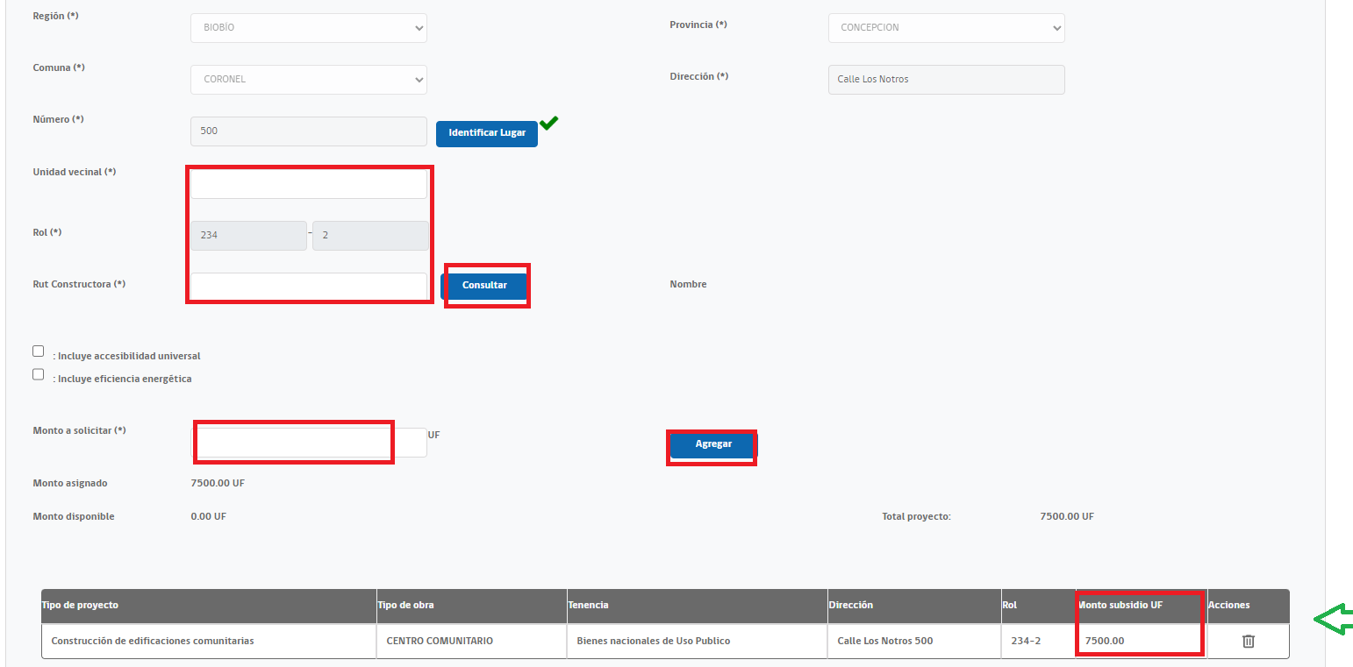
Posteriormente completar la unidad vecinal, el Rol de la dirección, dato de la constructora, indicar el monto de subsidio solicitado y el botón “agregar” para que aparezca los datos de la obra en el recuadro.
NOTA: al completar esta parte del formulario es importante guardar borrador, para ello deben bajar al final del formulario y seleccionar la alterativa.

Slide 12

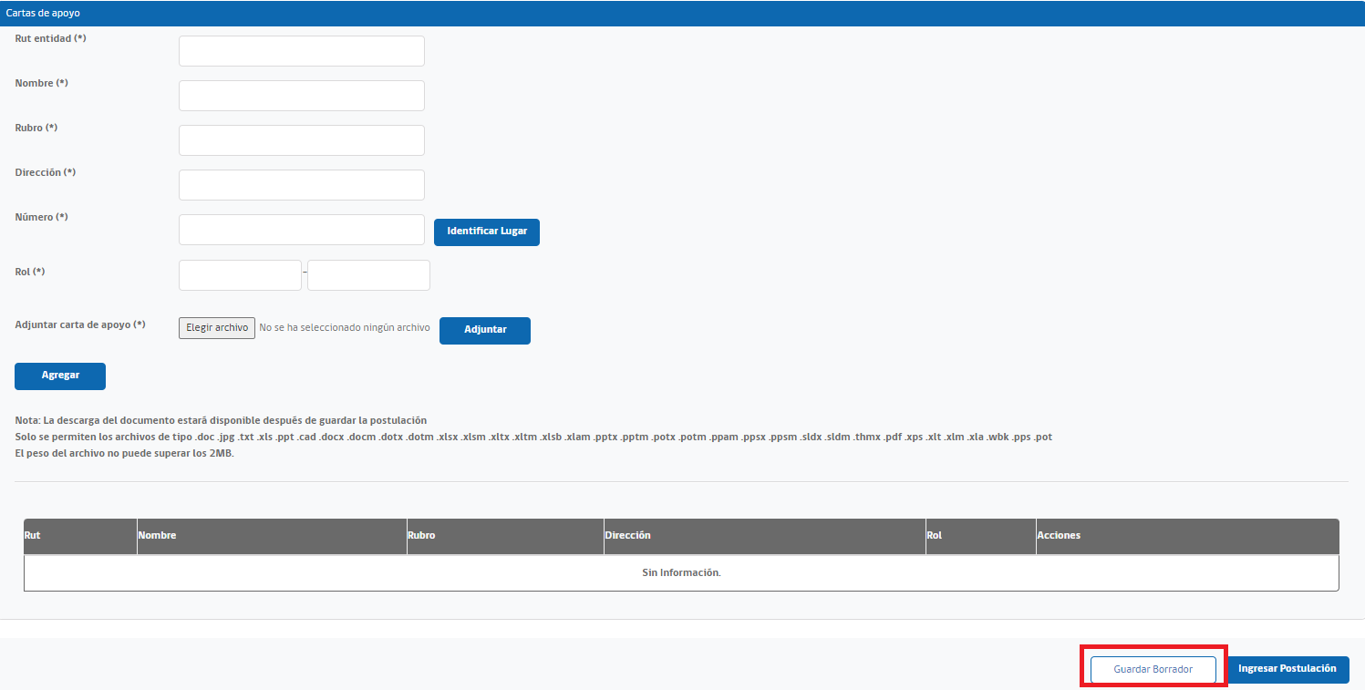
Guardar borrador.
Después de completar los datos del proyecto pueden volver a guardar información cuantas veces necesiten

Slide 13

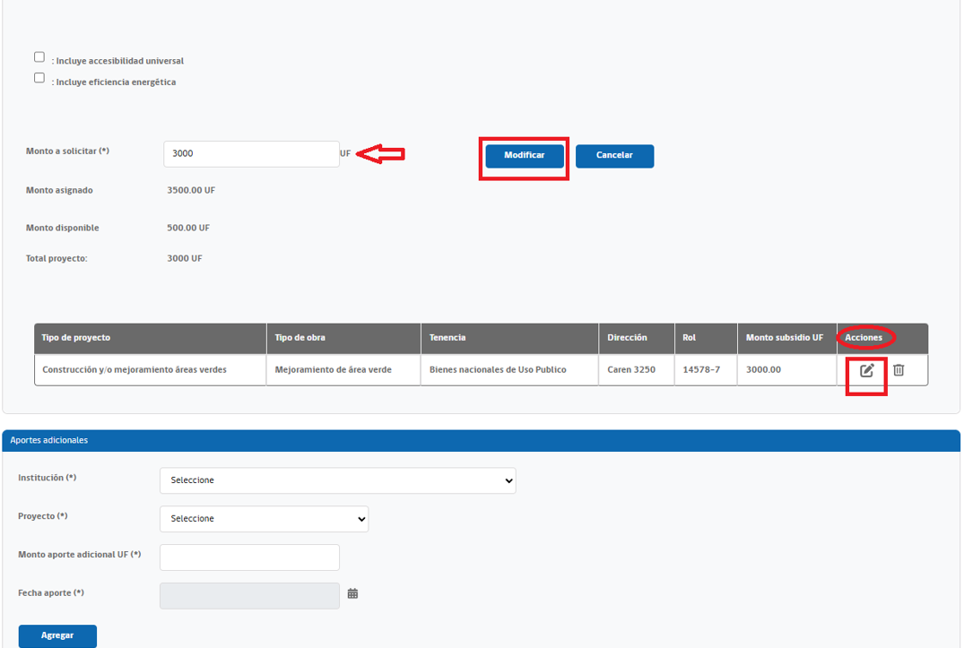
nuevo:
Si se requiere editar el monto del proyecto en “acciones” se debe seleccionar editar
(esta alternativa no elimina adherentes ni cartas de apoyo eso si ocurre al eliminar el tipo de proyecto)

Slide 14
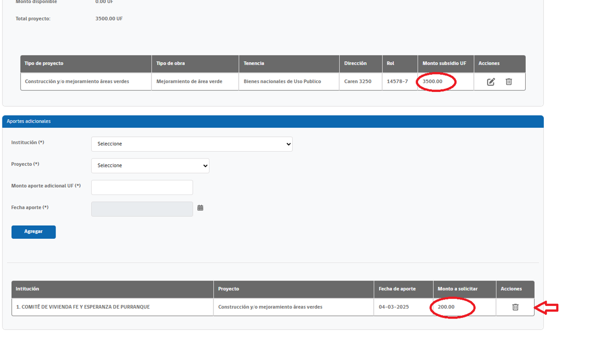
nuevo: al modificar el monto del proyecto deben modificar también el aporte adicional, para esto deben eliminar el aporte registrado y volver a completar los campos para digitando el monto correcto

Slide 15
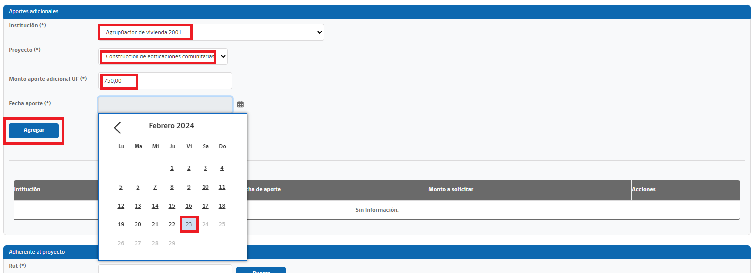
Siguiendo con la postulación se debe llenar los datos del “aporte adicional” seleccionando de las listas desplegables las alternativas y finalizando con el botón “agregar”.
Nota: el 10% correspondiente al aporte adicional se cálcula en relación al valor del monto de subsidio solicitado

Slide 16

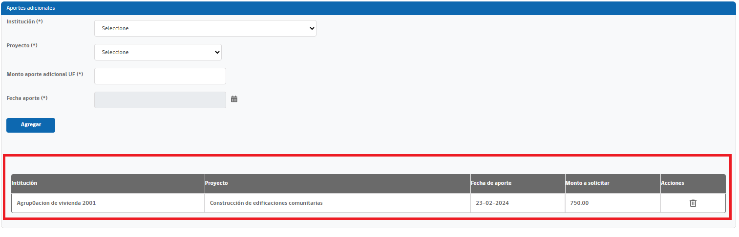
Lo cual da paso a mostrar los datos del aporte en la grilla:

Slide 17

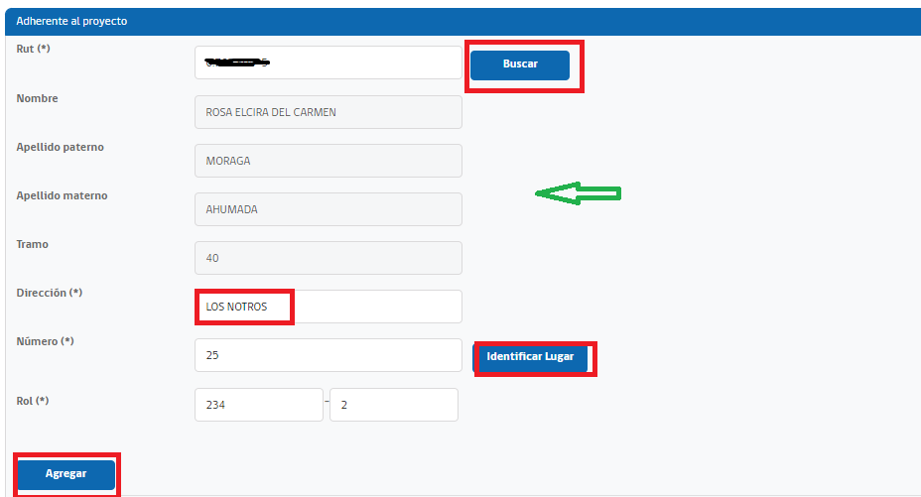
Para agregar los adherentes deben registrar el RUT y el sistema automáticamente traerá la información del nombre y tramo de RSH, solo deben completar la dirección “identificar el lugar” en el mapa, ingresar el rol de la propiedad y finalizar con el botón de “agregar”.

Slide 18

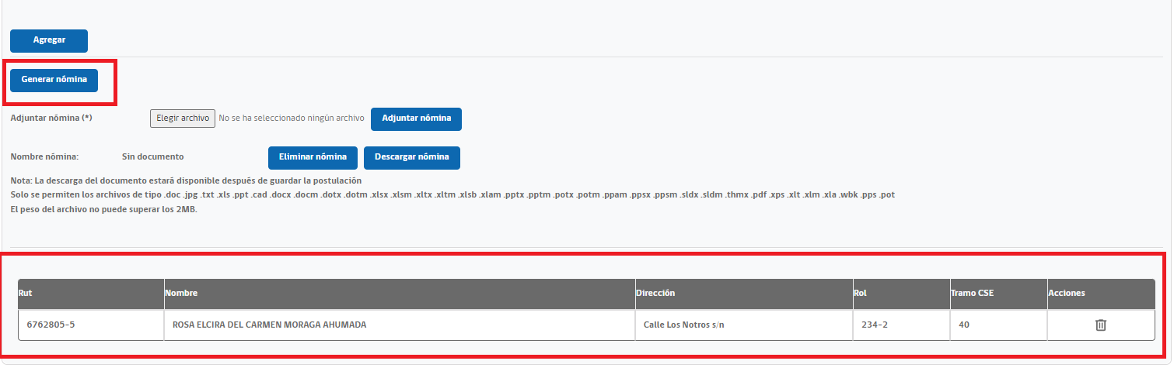
Cuando estén todos los adherentes registrados, deben seleccionar el botón “generar nómina”.

Slide 19
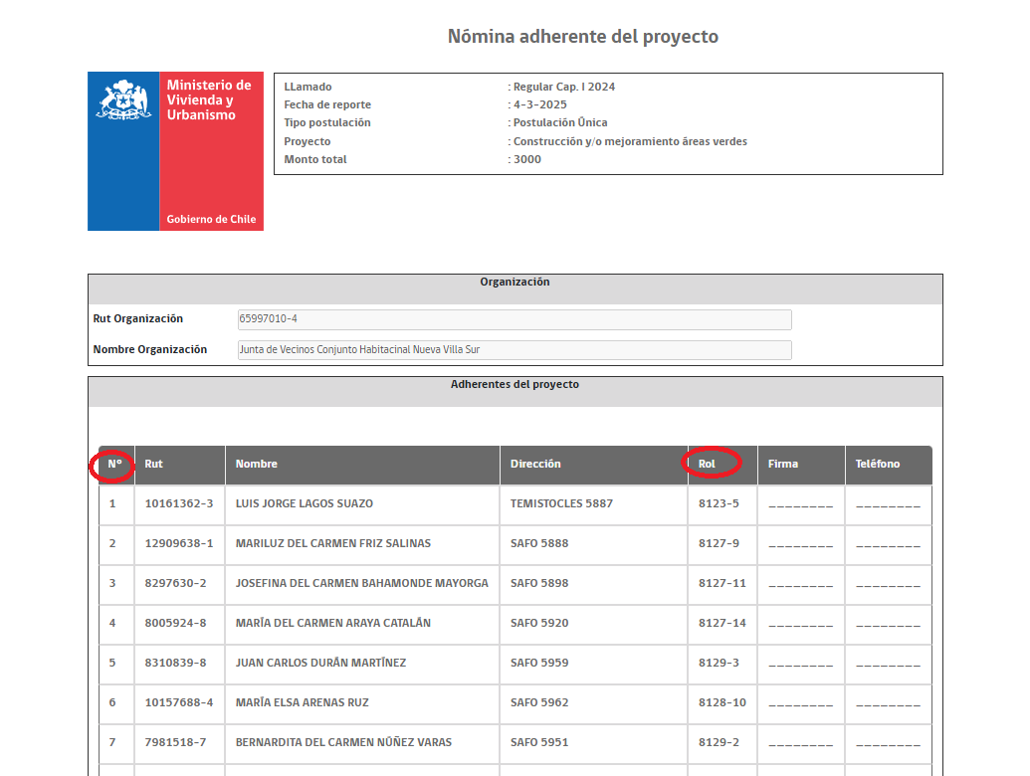
Esta es la nómina que genera el sistema la cual pueden imprimir, completar con la firma y datos de contacto y subirla.
Nuevo: se incorporan 2 columnas número correlativo y ROL

Slide 20
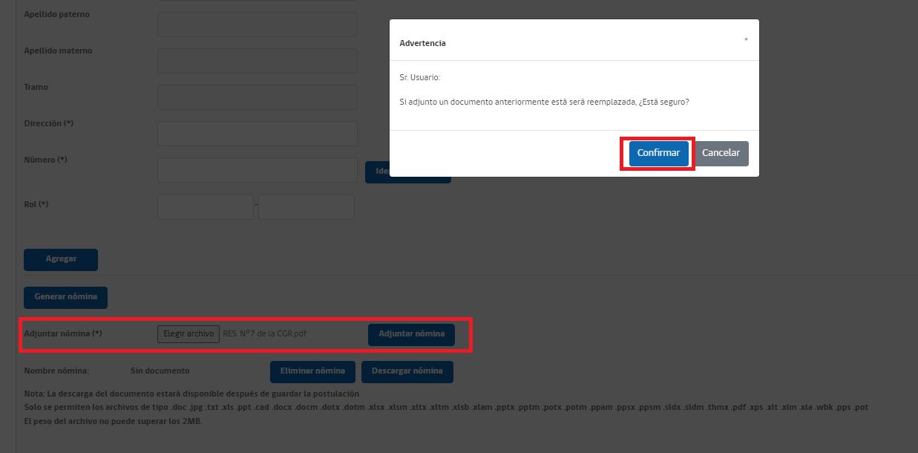
Para adjuntar la nómina seleccionar “adjuntar nómina”, seleccionar el archivo y confirmar los mensajes

Slide 21
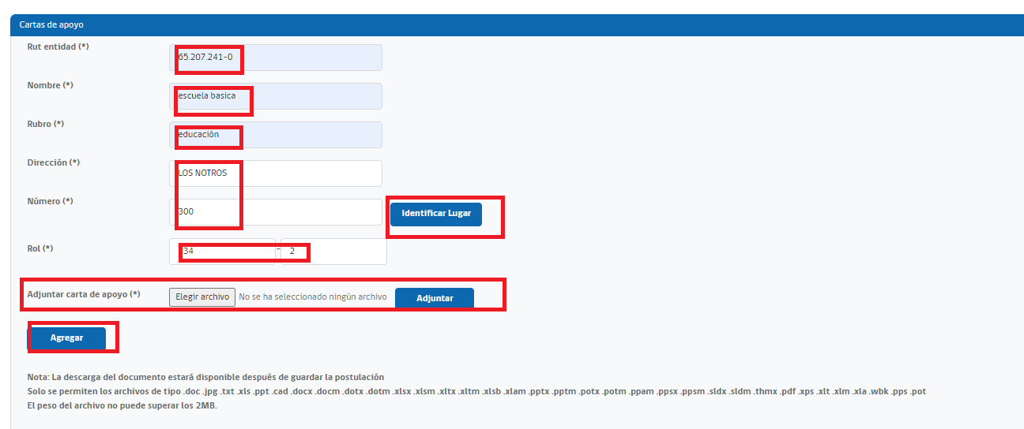
Para registrar las cartas de apoyo, completar los datos, seleccionar la dirección en el mapa y adjuntar la carta, finalizando con el botón “agregar”

Slide 22
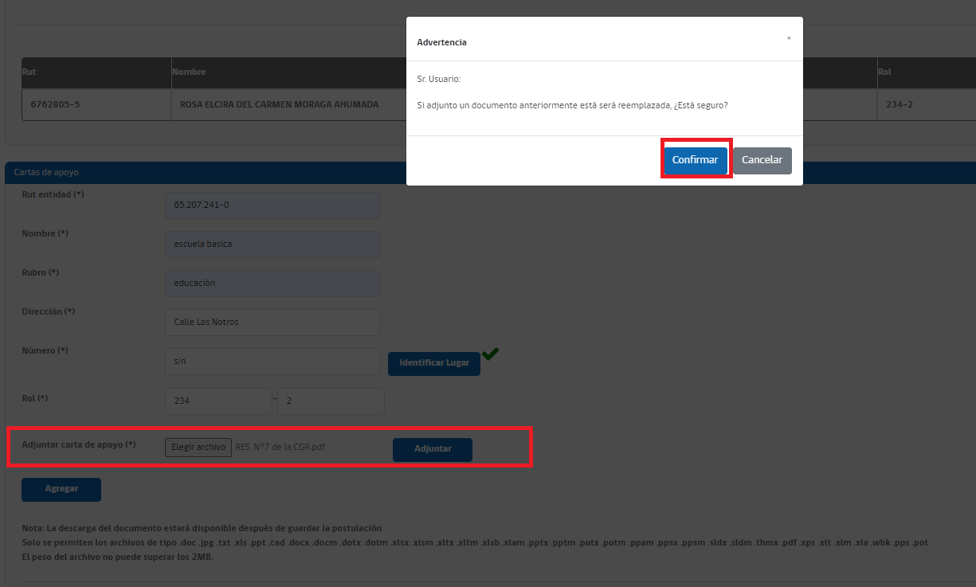
Adjuntar carta de apoyo y confirmar los mensajes:

Slide 23
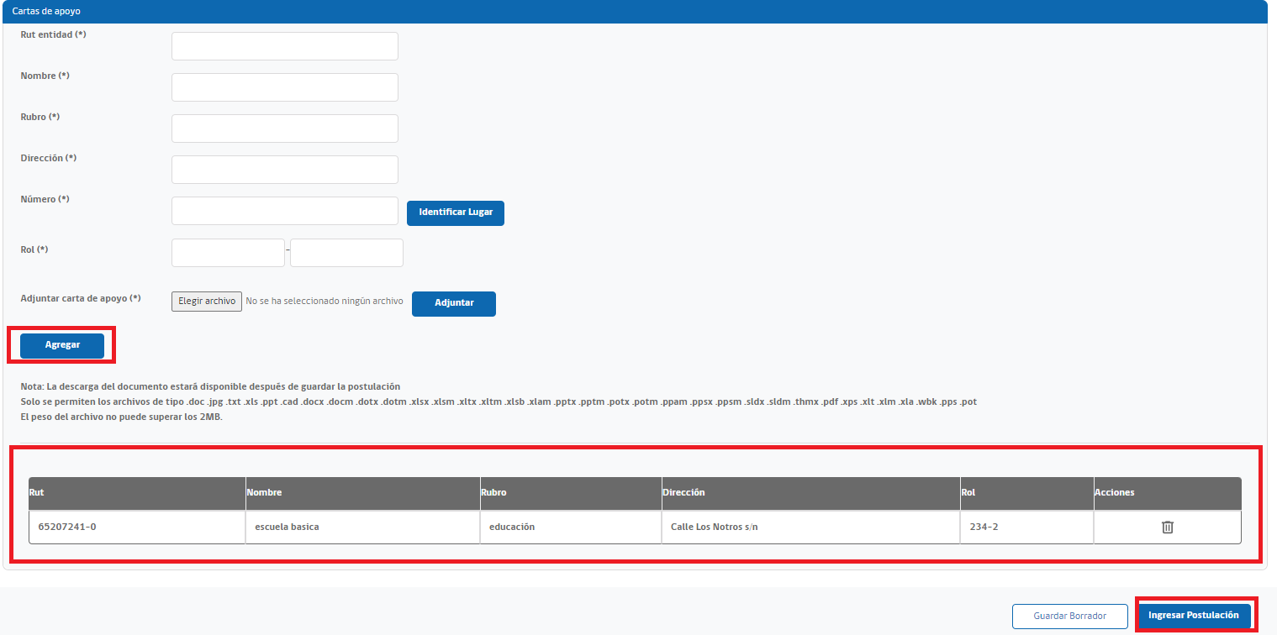
Finalizar el proceso de cartas de apoyo con el botón “agregar” y posteriormente seleccionar “ingresar postulación” para enviar la postulación:

Slide 24
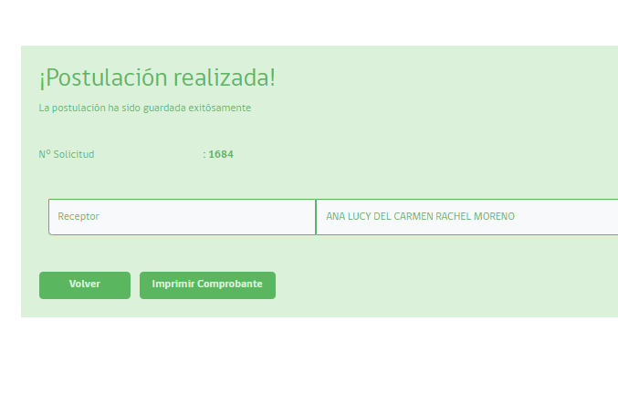
Aparecerá la confirmación de la postulación indicando su ID de postulación y dando la opción de imprimir comprobante

Slide 25
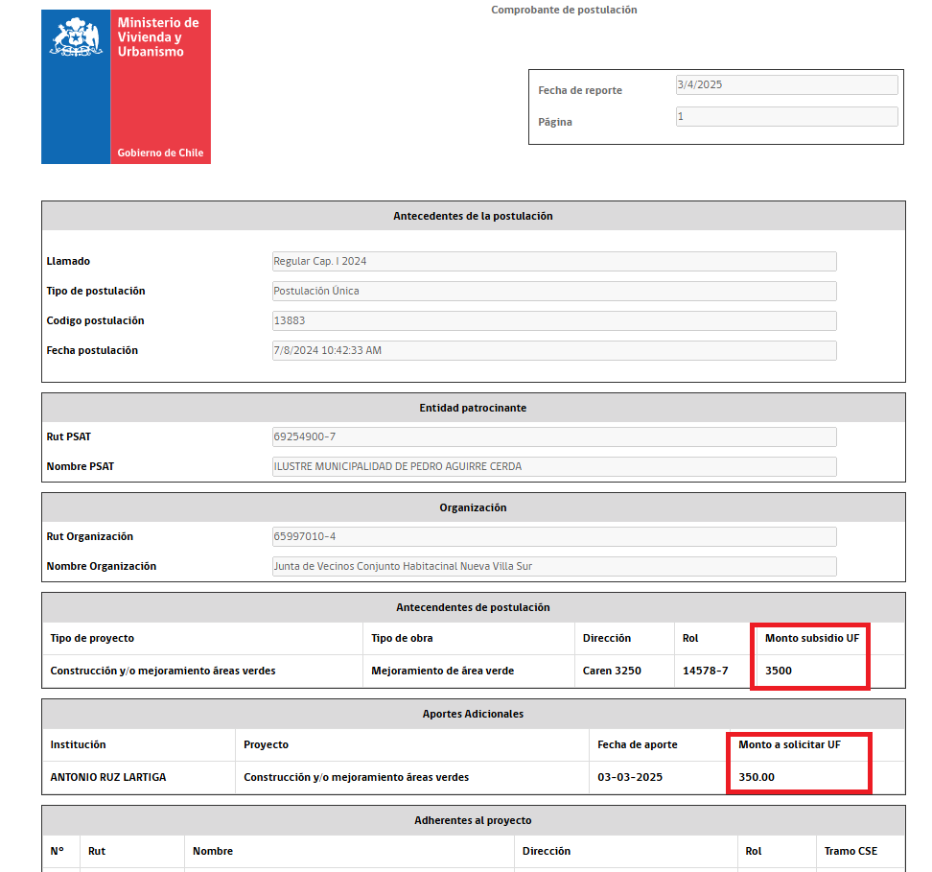
Comprobante de postulación: nuevo: incorpora el dato del aporte adicional

Slide 26
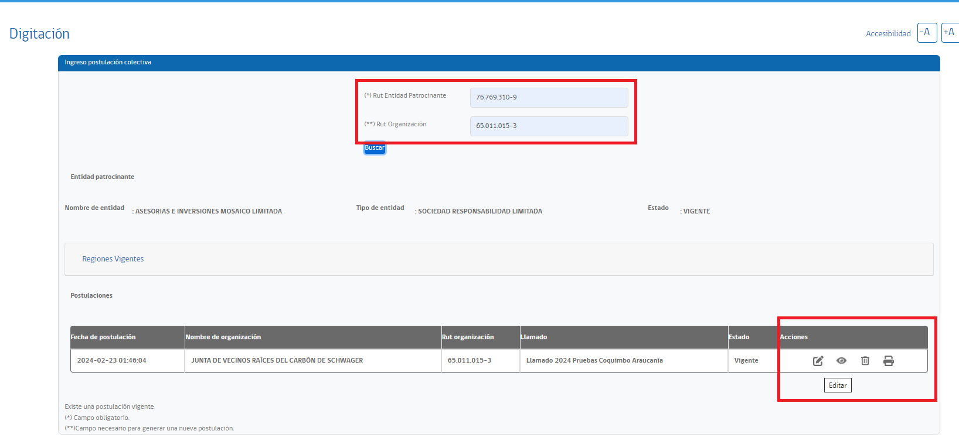
Durante el proceso de digitación las EP pueden modificar información del formulario de postulación las veces que requieran, para ello deben seleccionar “digitación” completar los datos de la EP y el grupo y aparecerá la siguiente imagen con los datos del grupo y habilitadas las “ACCIONES” de editar la postulación, visualizarla, eliminarla o imprimir comprobante.

